Slide 1

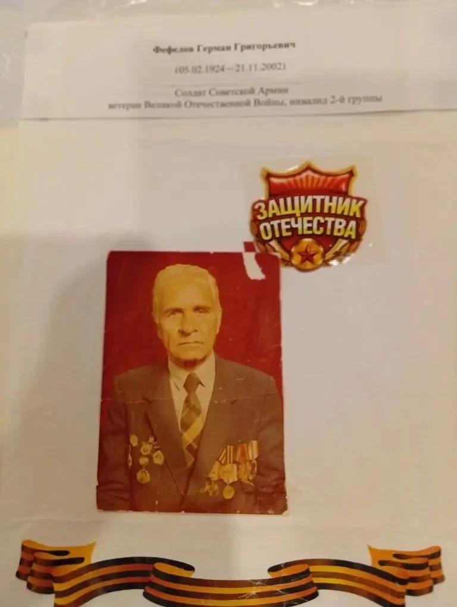
Фефелов Герман Григорьевич
05.02.1924-21.11.2002
Солдат Советской Армии ветеран Великой Отечественной Войны, с ноября 1942г по апрель 1945г, в составе 27й бригады-наводчик.

Slide 2

Фамилия
Имя Отчество
ХХ.ХХ.ХХ-ХХ.ХХ.ХХ
текст

